Slide 1

WAS
DB
Client
Load
Balancer
부하 분산
WAS
DB

Slide 2
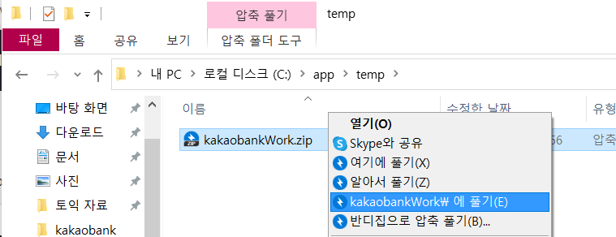
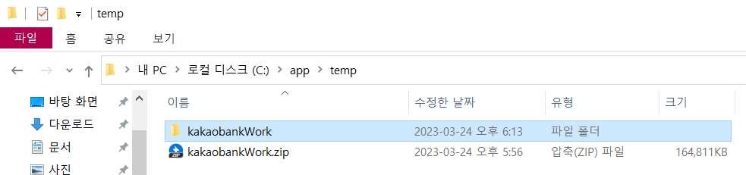

Slide 3
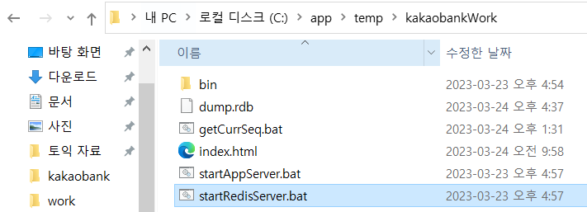
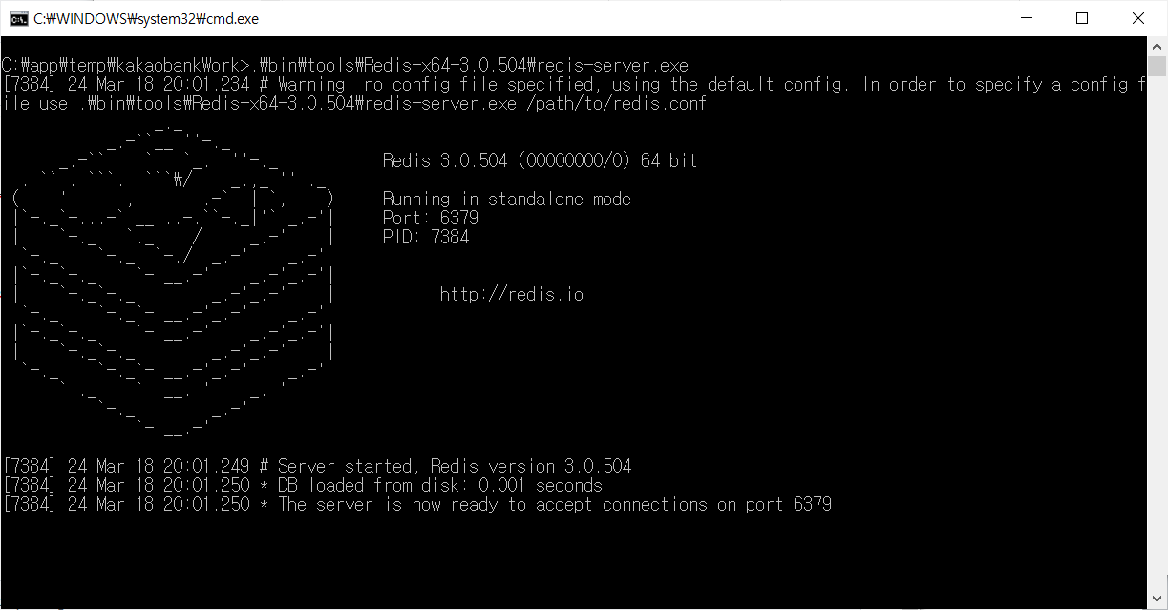
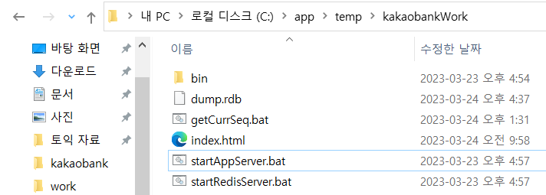
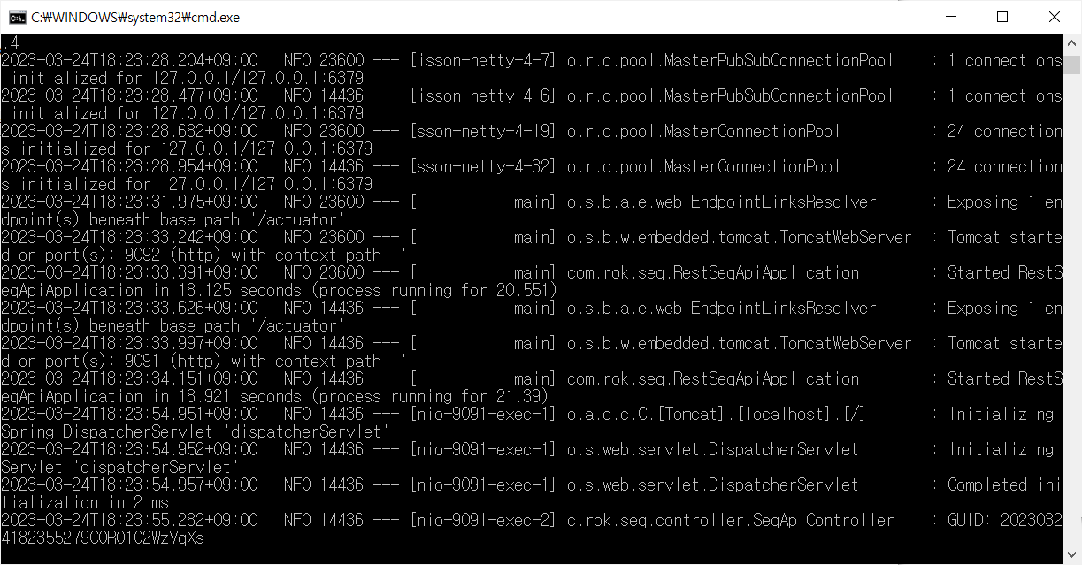

Slide 4

채번 API 서버
인스턴스 #1(9091)
(Spring boot)
Redis
Nginx
(9090)
Nginx를 통한
로드밸런싱
Redis를 통한
데이터 관리
채번 API 서버
인스턴스 #2(9092)
(Spring boot)

Slide 5
채번 API 서버
인스턴스 #1(9091)
(Spring boot)
Html Test Page
Redis
Nginx
(9090)
Nginx를 통한
로드밸런싱
Redis를 통한
데이터 관리
시퀀스 채번 테스트
GUID 채번 테스트 요청
Http, Json 방식
채번 API 서버
인스턴스 #2(9092)
(Spring boot)

Slide 6
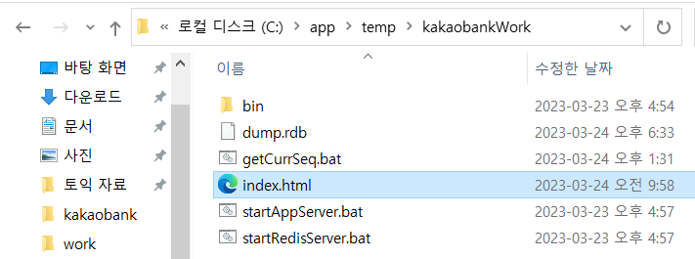
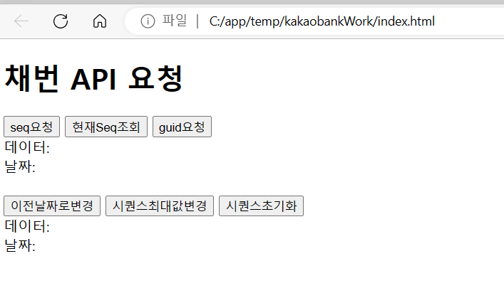
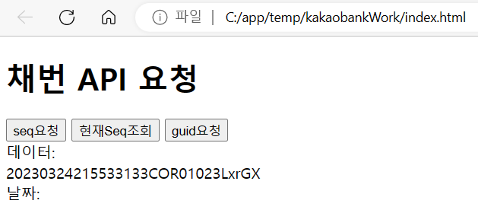
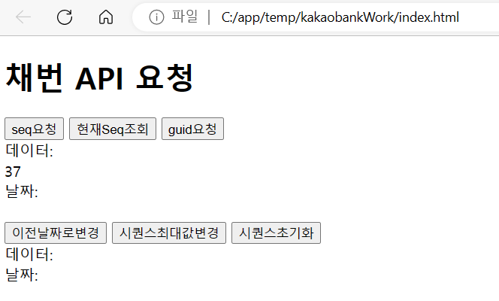

Slide 7
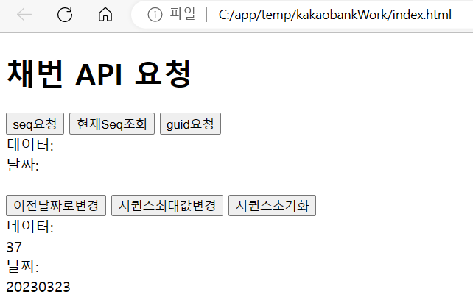
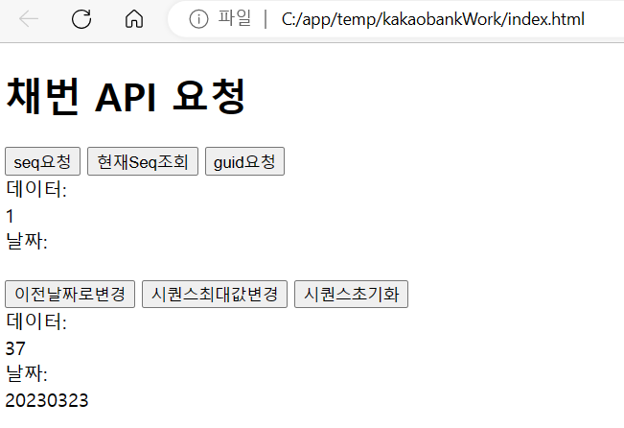
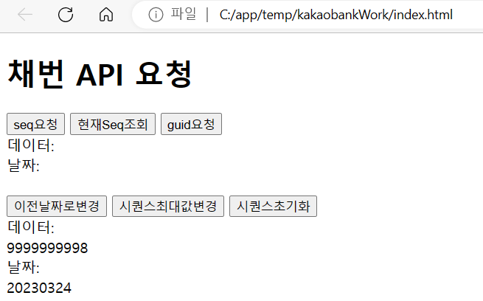
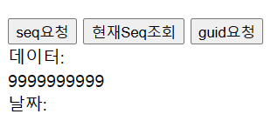
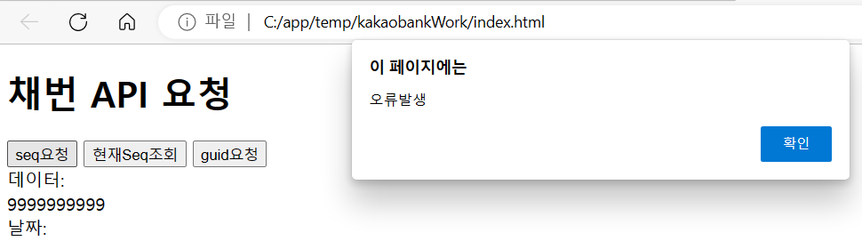

Slide 8
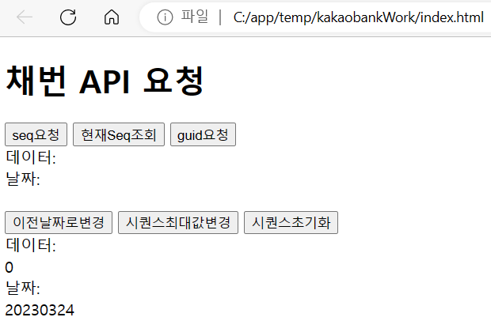
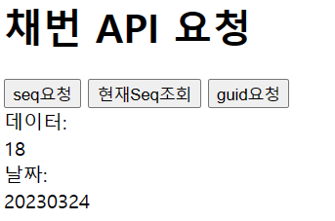
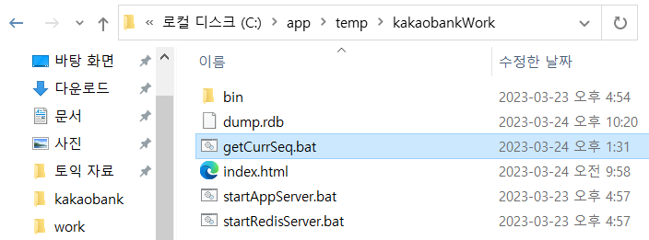
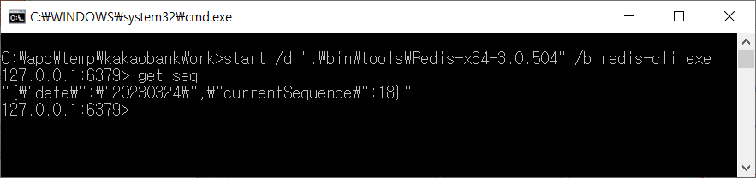

Slide 9

Spring Boot
Redis Lock 획득
Seq 조회
Seq 번호 증가
Seq 업데이트
Lock 반납
시퀀스 채번 요청
GET – http
- /seqApi/getSeq
시퀀스 채번
서비스 호출
GenSeqService
SeqApiController
(restApi)
Json
시퀀스 채번 응답
시퀀스 채번
결과 응답 전달
Redis
guid 생성 요청
POST – http - /seqApi/getGuid
GUID 생성
서비스 호출
Json
GenGuidService
Guid 결과 응답
GUID 생성
결과 전달
채번 API 서버
인스턴스 #1(9091)
(Spring boot)
Redis
Nginx
(9090)
Nginx를 통한
로드밸런싱
Redis를 통한
데이터 관리
채번 API 서버
인스턴스 #2(9092)
(Spring boot)
성능 테스트를 위한
다건 요청
단건 테스트 요청
Jmeter
각각 테스트 페이지에서 http 요청

Slide 10
WAS #1
WAS #2
Load
Balancer
or
Health Check
Interface System
WAS #3
WAS #4

Slide 11
운영시스템(지리적 위치 예 : 서울)
운영 시스템
DB
주기적으로 백업
주기적으로 백업
DR 시스템(지리적 위치 예 : 부산)
DR 시스템
DB

Slide 12
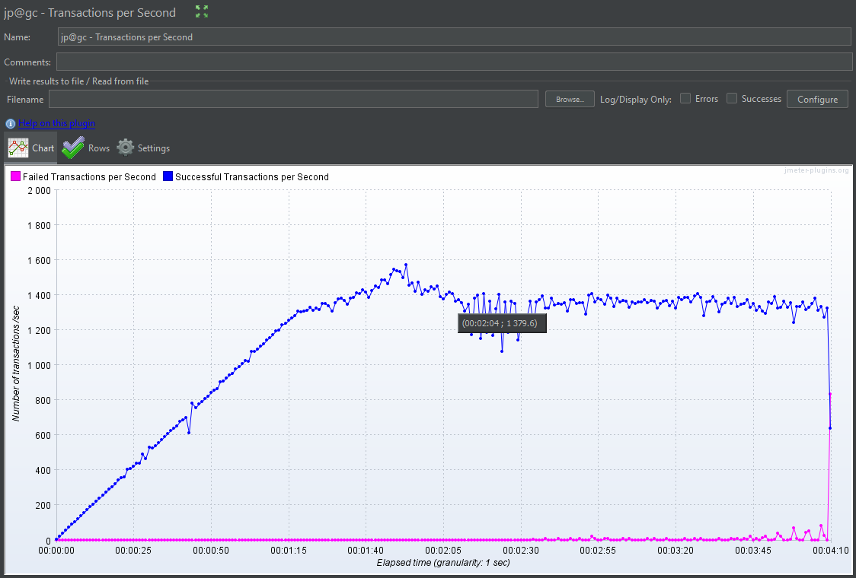
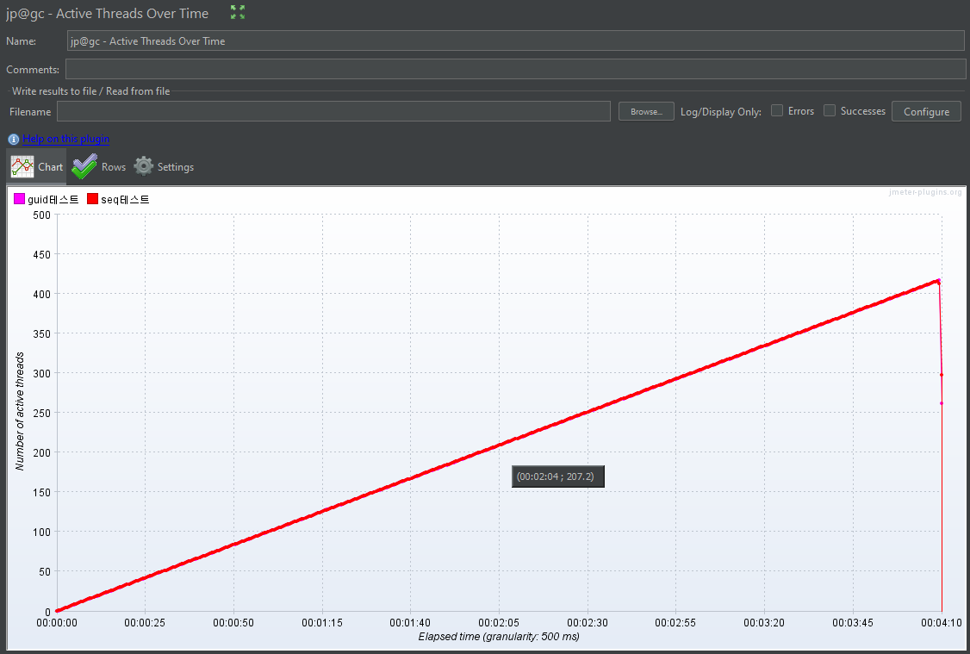

Slide 14
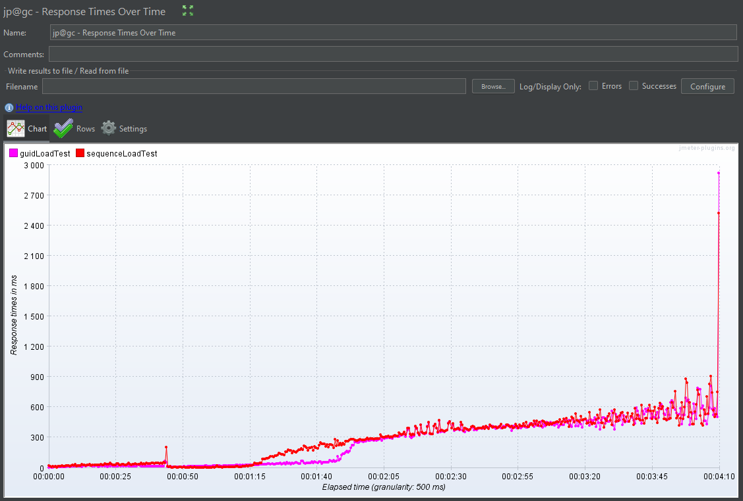

Slide 15
채번 API 서버
인스턴스 #1
Redis
부하 발생
Nginx
(9090)
로드밸런싱
Jmeter
채번 API 서버
인스턴스 #2

Slide 16
